Slide 1

ОГБПОУ «Томский базовый медицинский колледж»

Slide 2

История колледжа
Основание Томского медколледжа отсчитывается с конца XIX века, когда указом царского Правительства от 30 мая 1878 года в Томске была учреждена Томская местная повивальная школа. Томский базовый медицинский колледж одно из старейших образовательных учреждений в Сибири, будучи основанным в один год с ТГУ.
Нам 140 лет!

Slide 3

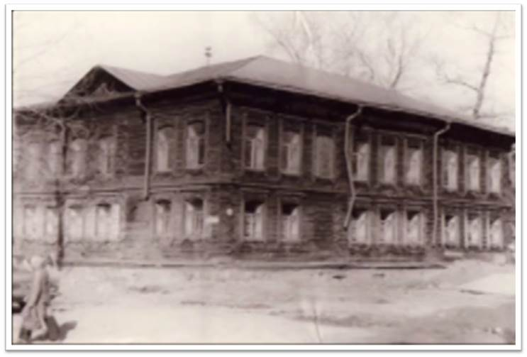
Томская местная повивальная школа
Была создана для обеспечения сельского населения Томской губернии повитухами для родовспоможения.
Воспитанницам преподавалась анатомия, физиология, акушерство, оспопрививание и уход за больными. При повивальной школе имелся родильный покой для принятия родов.
По окончанию обучения воспитанницы были обязаны прослужить в Томской губернии полтора года за каждый год содержания.
Первый выпуск состоялся в 1880 году.

Slide 4
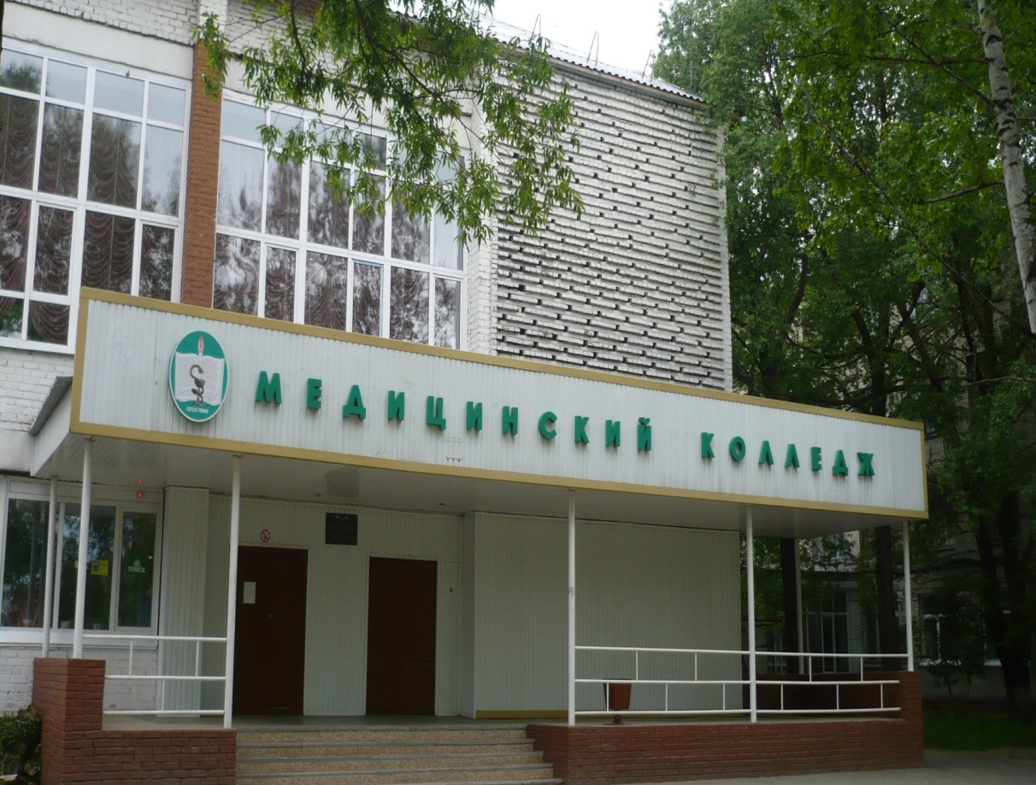
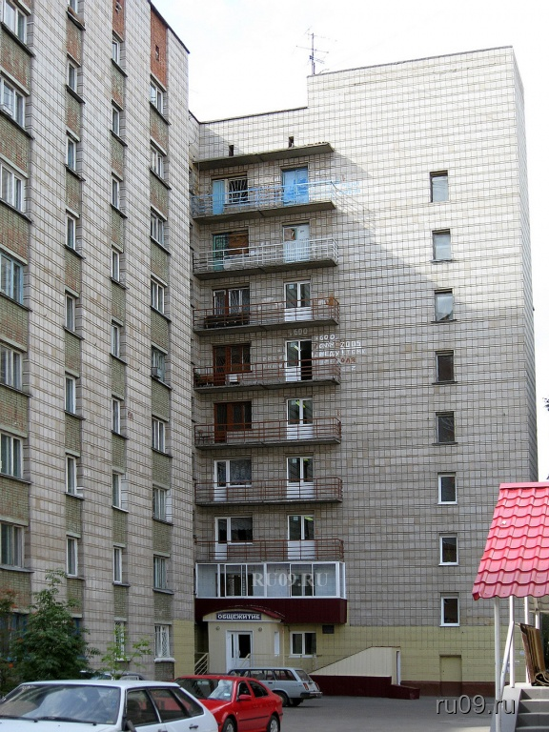
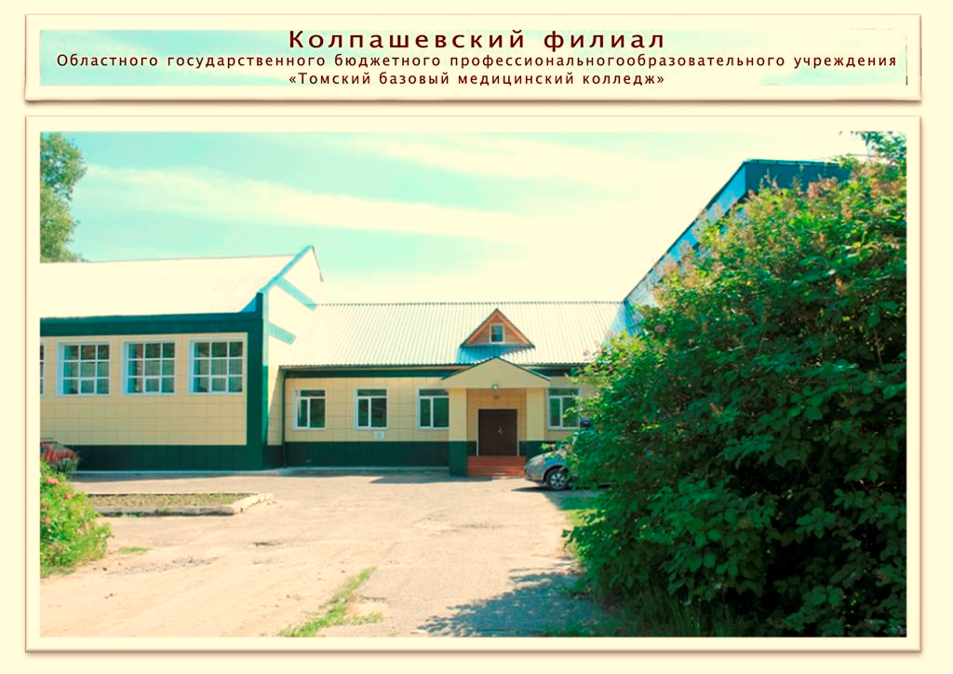
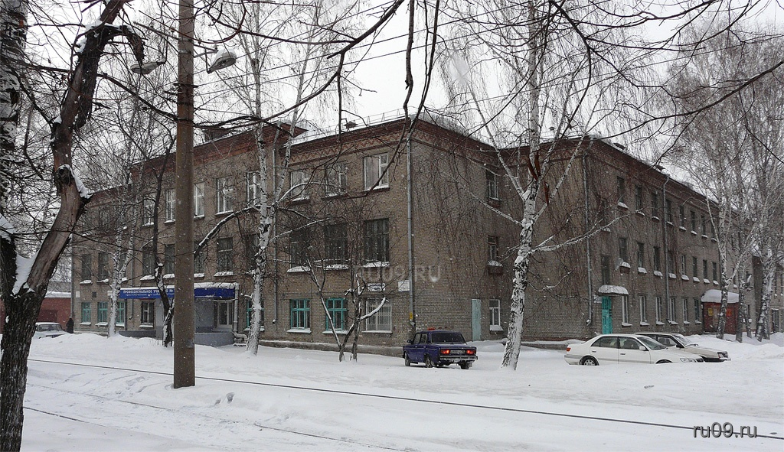
Общежитие
Колпашевский филиал
Подарок от Учредителя
Notes:
Инфраструктура колледжа.

Slide 5

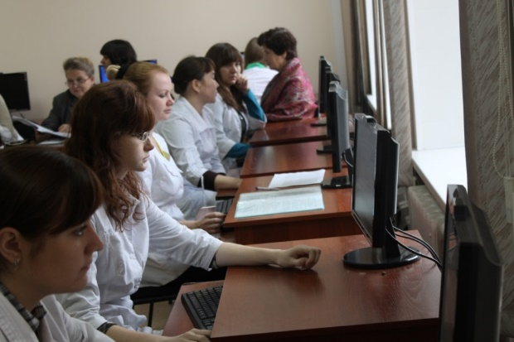
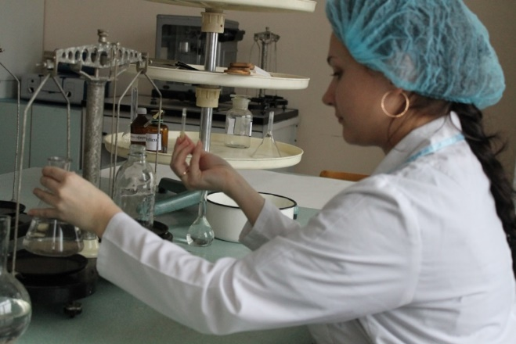
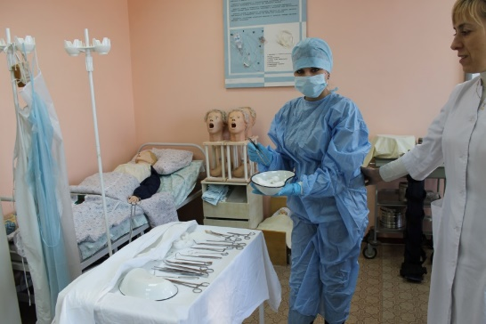
Специальности ОГБПОУ «ТБМК»
Лечебное дело, на базе 11 классов, 3 года 10 мес.
Акушерское дело, на базе 11 классов, 2 года 10 мес.
Сестринское дело, на базе 9 классов (3 года 10 мес.) или 11 классов (2 года 10 мес.)
Фармация, на базе 9 классов (3 года 10 мес.) или 11 классов (2 года 10 мес.)
Notes:
На слайде Вы видите перечень реализуемых специальностей- в г Томске 7 из 10 возможных по группе Здравоохранение, а также дополнительное профессиональное образование работающих медиков по всем направления- это более 70 программ ПК иПО, также с 2016 года по получили лицензию на подготовку по программам профессионального обучения, это ммс, санитар. В колледже обучается более 1600 студентов, а также 35000 слушателей.
В КФ – 2 основных специальности, а программы повышения квалификации. КФ с 2014, до этого самостоятельное образовательное учреждений, была одна специальное, мы ставку сделали на открытие 2-ой, 2014 получили лицензию.

Slide 6

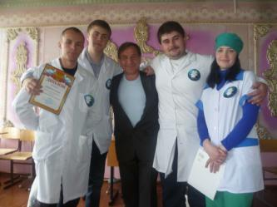
Миссия колпашевского филиала
Обеспечение средними медицинскими работниками лечебных учреждений северных районов Томской области

Slide 7

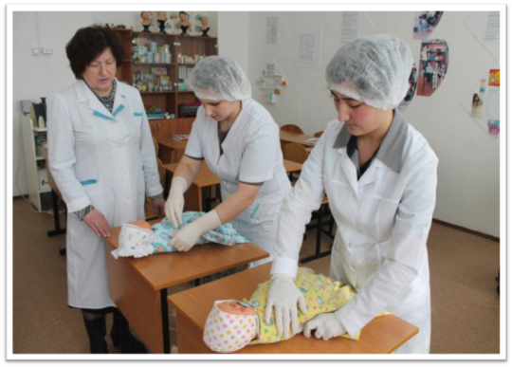
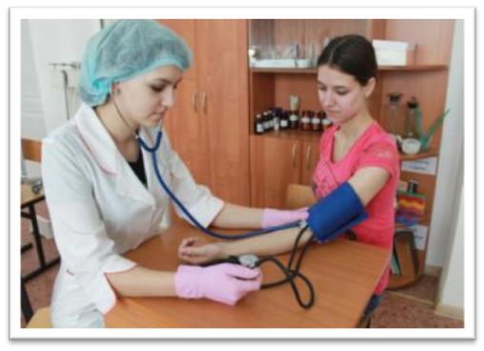
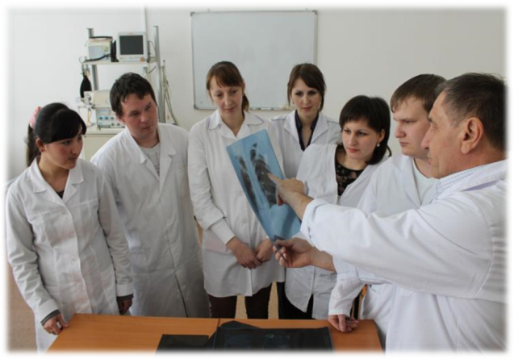
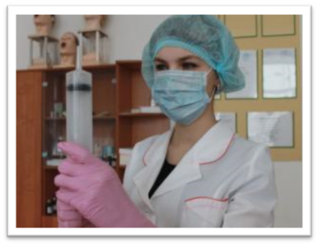
Учебные специальности
Лечебное дело, на базе 11 классов (3 года 10 мес.)
Сестринское дело, на базе 9 классов (3 года 10 мес.)

Slide 8
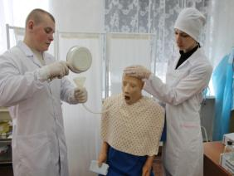
практика
Практическое обучение и производственную практику студенты Колпашевского филиала проходят на базе ОГБУЗ «Колпашевская районная больница»

Slide 9

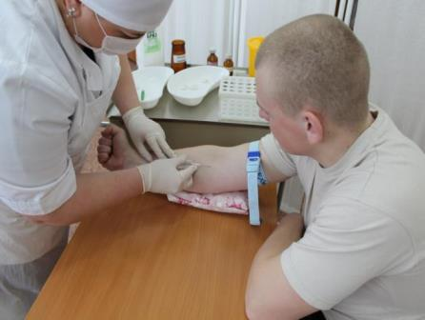
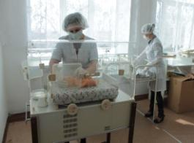
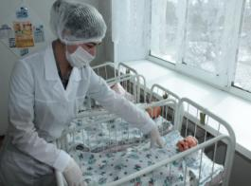
Трудоустройство выпускников филиала
Год | %, трудоустроенных
2016 | 100%
2017 | 100%

Slide 10

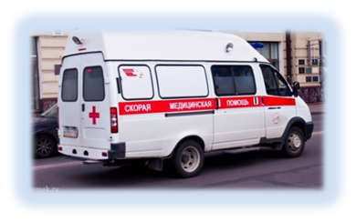
Лечебное дело
Профессия «Фельдшер» одна из древнейших и наиболее приближенных к уважаемой профессии врача. Фельдшеры работают в скорой помощи, в медчастях и здравпунктах в военных формированиях, при аэропортах, морских портах и железнодорожных станциях, в многочисленных небольших населенных пунктах, где нет врача. Опыт фельдшерской практики может стать необходимым плацдармом для последующего получения высшего медицинского образования и врачебной практики.

Slide 11
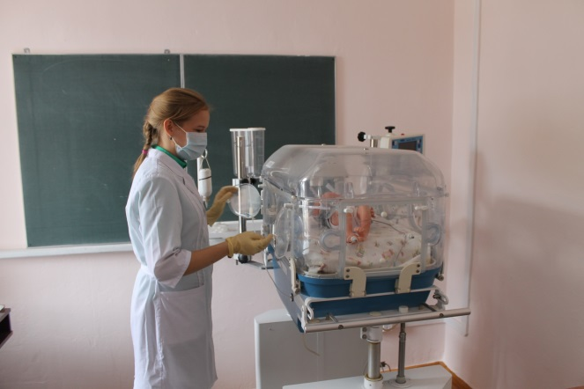
АКУшерское дело
Большое значение в нашей стране придается охране материнства и детства. О здоровье ребенка начинают заботиться с самой ранней стадии - с периода беременности будущей матери. И немалая роль в этом принадлежит акушерке, наблюдающей женщину весь период беременности, а также ребенка раннего детского возраста.
Акушерки работают в родильных домах и женских консультациях.

Slide 12

Сестринское дело
Работа медсестер и медбратьев является одним из востребованных направлений в современной медицине и оздоровительной сфере. Это универсальный специалист: и медик, и психолог, и организатор. Они работают в операционных, процедурных кабинетах, в специализированных клиниках, врачебных кабинетах в поликлиниках и стационарных отделениях больниц.

Slide 13
Фармация
От греч. Pharmakeia – научно-практическая отрасль, которая занимается вопросами поиска, получения, исследования, применения, хранения, изготовления и отпуска лекарственных средств. Фармацевт – это специалист в области лекарственных препаратов. Работают на фармацевтических предприятиях, в аптеках.

Slide 14
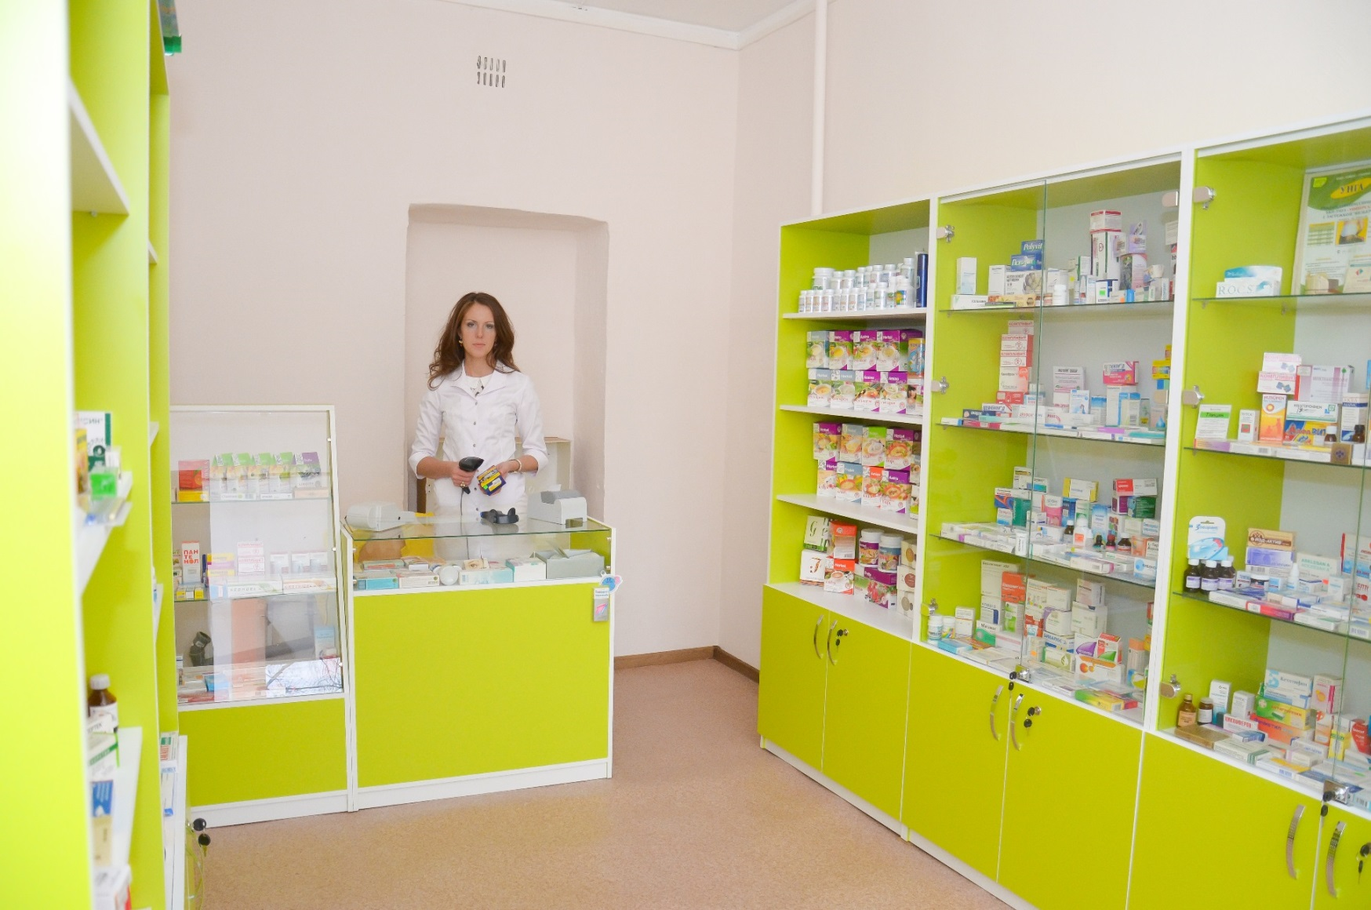
Учебная аптека ТБМК

Slide 15
План набора на 2018-2019 учебный год
Специальность | На базе 9 классов (очная форма обучения) |  | На базе 11 классов (очная форма обучения) |  | На базе 11 классов (очно-заочная форма обучения) |  | На базе среднего медицинского образования
 | бюджет | в/б | бюджет | в/б | бюджет | в/б | бюджет | в/б
Лечебное дело | - | - | 50 | 50 | - | - | - | -
Акушерское дело | - | - | 25 | - | - | - | - | -
Сестринское дело | 100 | 25 | 50 | 25 | 50 | 25 | - | -
Фармация | 25 | 25 | - | 25 | - | - | - | -
Стоматология профилактическая | - | - | - | - | - | - | - | 25

Slide 16
Количество поданных заявлений
2016 год – 1166
2017 год – 1733
2018 год - 1525

Slide 17
Количество поданных заявлений по специальностям, 2018 год
Специальность | На базе 9 классов (очная форма обучения) |  | На базе 11 классов (очная форма обучения) |  | На базе 11 классов (очно-заочная форма обучения) |  | На базе среднего медицинского образования
 | бюджет | пвз | бюджет | пвз | бюджет | пвз | бюджет | пвз
Лечебное дело | - | - | 194 | 85 | - | - | - | -
Акушерское дело | - | - | 104 | - | - | - | - | -
Сестринское дело | 240 | 103 | 181 | 67 | 99 | 112 | - | -
Фармация | 186 | 72 | - | 56 | - | - | - | -
Стоматология профилактическая | - | - | - | - | - | - | - | 25

Slide 18
Количество поступивших
Специальность | На базе 9 классов (очная форма обучения) |  | На базе 11 классов (очная форма обучения) |  | На базе 11 классов (очно-заочная форма обучения) |  | На базе среднего медицинского образования
 | бюджет | пвз | бюджет | пвз | бюджет | пвз | бюджет | пвз
Лечебное дело | - | - | 50 | 45 | - | - | - | -
Акушерское дело | - | - | 25 | - | - | - | - | -
Сестринское дело | 100 | 25 | 50 | 23 | 50 | 25 | - | -
Фармация | 25 | 25 | - | 23 | - | - | - | -
Стоматология профилактическая | - | - | - | - | - | - | - | 25

Slide 19
Количество подавших заявления в разрезе районов Томской области, других областей РФ
№ | Регионы/города | Количество
1 | Александровский | 5
2 | Асиновский | 26
3 | Бакчарский | 12
4 | Верхнекетский | 14
5 | Зырянский | 13
6 | Каргасокский | 15
7 | г. Кедровый | 0
8 | Кожевниковский | 16
9 | Колпашевский | 6
10 | Кривошеинский | 12
11 | Молчановский | 11
12 | Парабельский | 2
13 | Первомайский | 20
14 | г. Северск | 116
15 | г. Стрежевой | 6
16 | Томский | 73
17 | г. Томск | 409
18 | Тегульдетский | 16
19 | Чаинский | 5
20 | Шегарский | 6
21 | Из других областей Р.Ф. | 258
Всего из Томска и Томской области: 783

Slide 20
Проходной балл по специальностям
Специальность | На базе 9 классов (очная форма обучения) |  | На базе 11 классов (очная форма обучения) |  | На базе 11 классов (очно-заочная форма обучения) |  | На базе среднего медицинского образования
 | бюджет | в/б | бюджет | в/б | бюджет | в/б | бюджет | в/б
Лечебное дело | - | - | 4,250 | 3,324 | - | - | - | -
Акушерское дело | - | - | 3,714 | - | - | - | - | -
Сестринское дело | 4,250 | 4,000 | 4,059 | 3,200 | 3,923 | 3,710 | - | -
Фармация | 4,250 | 3,700 | - | 3,462 | - | - | - | -
Стоматология профилактическая | - | - | - | - | - | - | - | 3,388

Slide 21
Конкурс (человек на место)
Специальность | На базе 9 классов (очная форма обучения) |  | На базе 11 классов (очная форма обучения) |  | На базе 11 классов (очно-заочная форма обучения) |  | На базе среднего медицинского образования
 | бюджет | в/б | бюджет | в/б | бюджет | в/б | бюджет | в/б
Лечебное дело | - | - | 4 | 1,7 | - | - | - | -
Акушерское дело | - | - | 4 | - | - | - | - | -
Сестринское дело | 2,5 | 4 | 3,62 | 2,6 | 2 | 4 | - | -
Фармация | 7 | 3 | - | 2 | - | - | - | -
Стоматология профилактическая | - | - | - | - | - | - | - | 1

Slide 22
Трудоустройство выпускников
Год | % трудоустроенных
2013 | 92%
2014 | 96%
2015 | 93%
2016 | 98%
2017 | 100%
2018 | 100 %
Notes:
Трудоустройство – это важнейший показатель. Высокий процент трудоустройства, мы здесь работаем с больницами, как г. Томска, так и районов, детей, обучающихся в районах, мы направляет на преддипломную практику и последующим трудоустройством. Но что по структуре прима, не молее 10- 12 обучается на разных курсах и специальностях. То, единицы возвращаются. Кто-то отчислился, кто-то в городе и так далее.

Slide 23
Программа «Земский фельдшер»
2015 | Выпускники | 2016 | Выпускники
1. Кожевниковская РБ (ФАП с. Новосергеевка) | Астаханцев Александр Вячеславович | 1. Первомайская РБ (ФАП п. Францево) | Нестерова Анастасия Эдуардовна
2. Чаинская РБ (ФАП с. Чемондаевка) | Жуковская Лия Васильевна | 2. Каргасокская РБ (ФАП п. Восток) | Залогин Станислав Сергеевич
3. Парабельская РБ (ФАп д. Прокоп) | Фомина Анна Алексеевна | 3. Томская РБ (ФАП с. Кафтанчиково) | Пушкарева Татьяна Александровна
4. Томская РБ (ФАП с. Нелюбино) | Шистеров Максим Александрович | 4. Бакчарская РБ (ФАП с. Большая Галка) | Попов Павел Олегович
ИТОГО: | 2015 год – 4 выпускников 2016 год – 5 выпускников | 5. Колпашевская РБ (ФАП д. Сугот) | Ельцов Дмитрий Александрович
Notes:
Еще один хороший проект через закон То – Земский фельдшер. Мы предмтно работали с фельшерами выпускниками. Собирали, рассказывали. Есть стимул- есть результат.

Slide 24
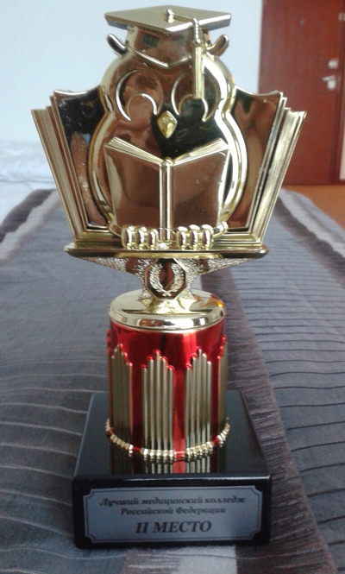


3 июня 2016 года ОГБПОУ «ТБМК» был объявлен победителем во Всероссийском конкурсе
«Лучший медицинский и фармацевтический
колледж 2015 года»
В 2017 году колледж вошел в число лауреатов на звание 100 лучших образовательных организаций Российской Федерации

Slide 25

Взаимодействие со школами
Профессиональная проба «ЮНЫЙ МЕДИК»
Для школьников 9 классов
Цели и задачи:
В результате освоения программы слушатель должен уметь:
Осуществлять простые медицинские манипуляции по уходу за взрослым и ребенком;
Оказывать первую доврачебную помощь при ушибах, ожогах, ранах, травмах.
Школьник, прошедший обучение будет знать:
Понятие о здоровье и болезни;
Влияние внешней среды и вредных привычек на здоровье;
Вопросы полового воспитания;
Профилактику заболеваний.
Аудиторная нагрузка – 36 часов (1-2 раза в неделю, 90 мин.).

Slide 26

Программы дополнительного образования для детей
Для учащихся 10 классов разработаны две специальные программы:
«Анатомия» - 17 часов.
«Химия» – 17часов.

Slide 27

World skills Russia
WorldSkills International (WSI) — международная некоммерческая ассоциация, целью которой является повышение статуса и стандартов профессиональной подготовки и квалификации по всему миру, популяризация рабочих профессий через проведение международных соревнований по всему миру.
Основана в 1953 году.
На сегодняшний день в деятельности организации принимают участие 77 стран.

Slide 28
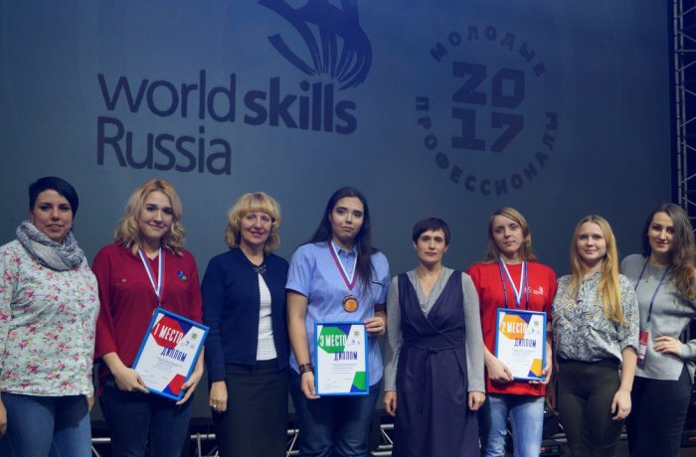
World skills Russia

Slide 29
World skills Russia
В ноябре 2017 г. на базе Томского базового медицинского колледжа прошел III региональный чемпионат «Молодые профессионалы» (WorldSkills Russia) по компетенции «Медицинский и социальный уход».
В апреле 2018 г. в ОГБПОУ «ТБМК» прошел демонстрационный экзамен, который проводится с целью определения у студентов и выпускников уровня компетенций, позволяющих вести профессиональную деятельность в определенной сфере в соответствии со стандартами WorldSkills Russia.

Slide 30
World skills Russia 2018
В ноябре 2018 г. на базе Томского базового медицинского колледжа пройдёт IV региональный чемпионат «Молодые профессионалы» (WorldSkills Russia) по компетенции «Медицинский и социальный уход».
06.11.2018 г. – 09.11.2018 г. – приглашаем школы на экскурсии.
Школьники смогут посмотреть как проходит конкурс, посетить демонстрационную площадку и познакомиться с учебными специальностями нашего колледжа.

Slide 31
День открытых дверей
В дни школьных весенних каникул 2019 года.
Заявки от школ Томска и районов Томской области принимаются уже прямо сейчас.
Школьники увидят интересные мастер-классы по всем специальностям и направлениям, смогут принять непосредственное участие.
Контактный телефон: 8-952-154-72-98
nesin.ilya@tbmc.ru

Slide 32
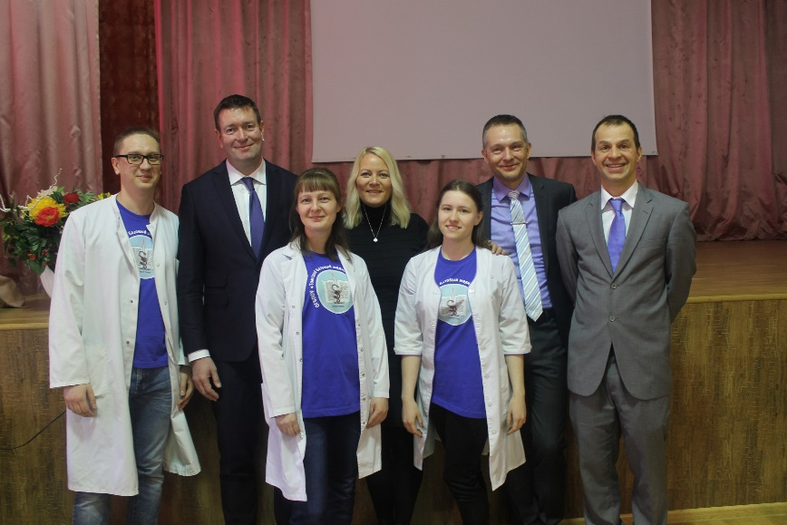
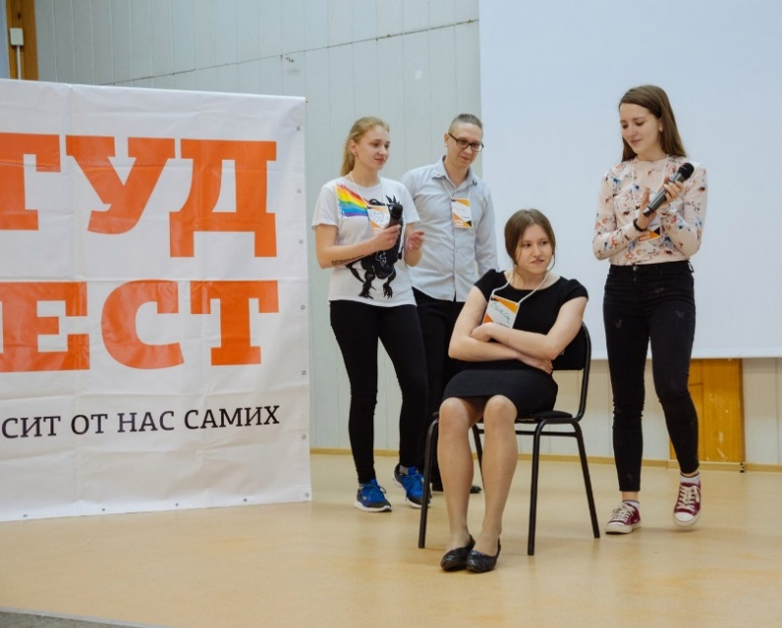
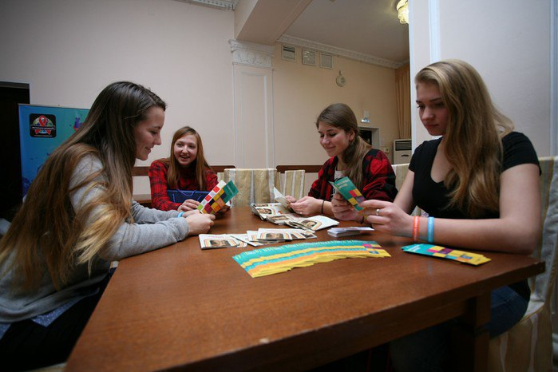
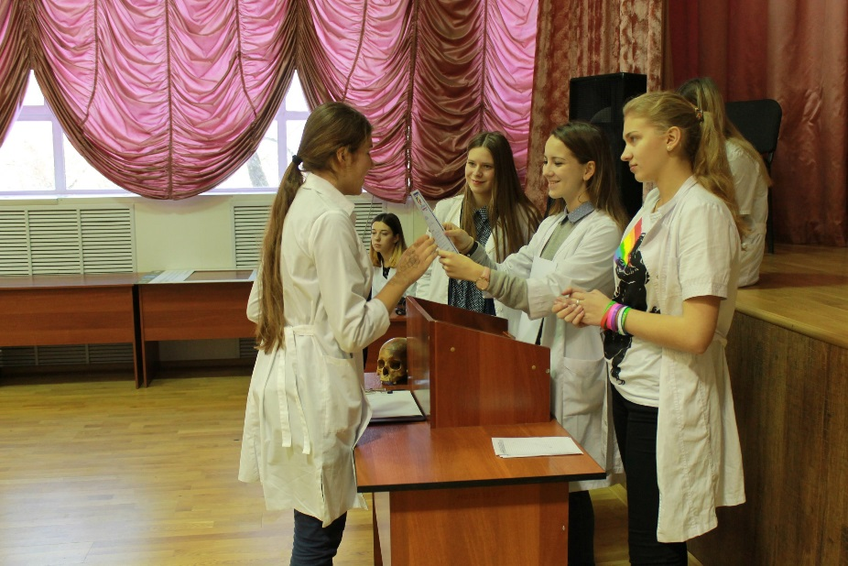
Студенческий совет

Slide 33





Структура студенческого совета
культурно-массовый
спортивный
информационный
волонтерский
гражданско-патриотический

Slide 34


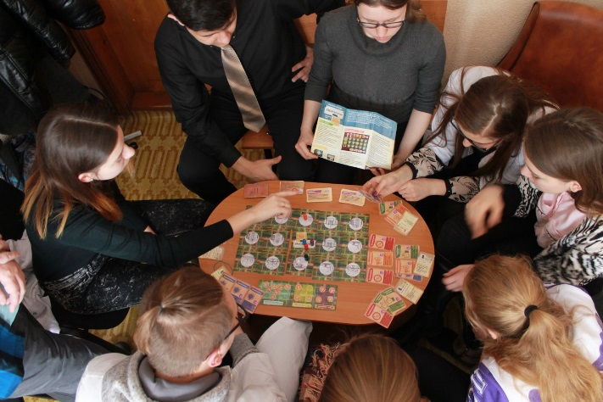
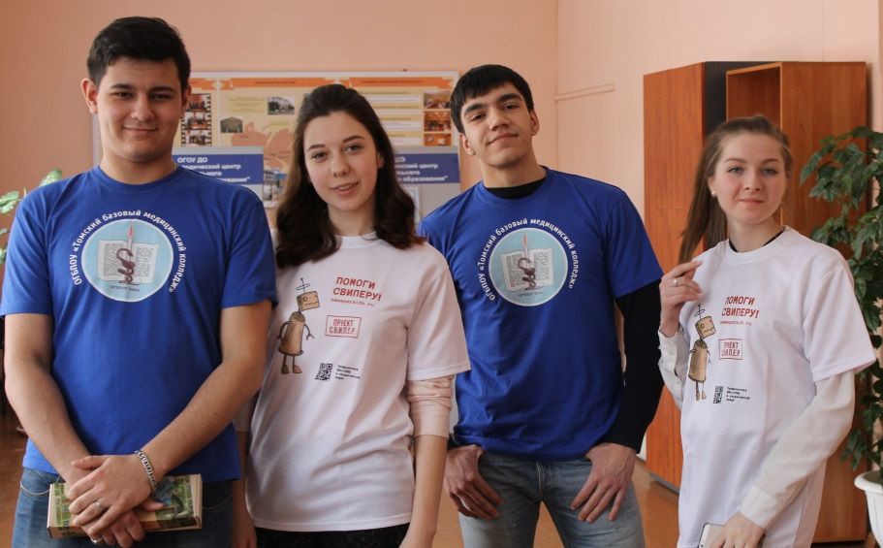
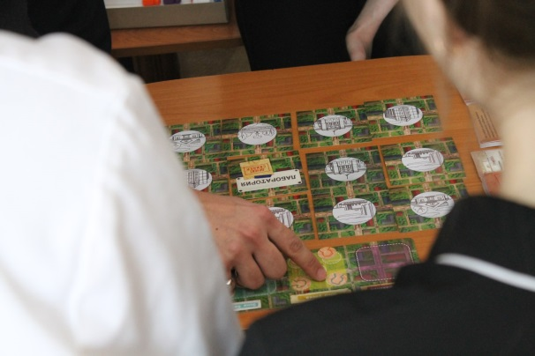
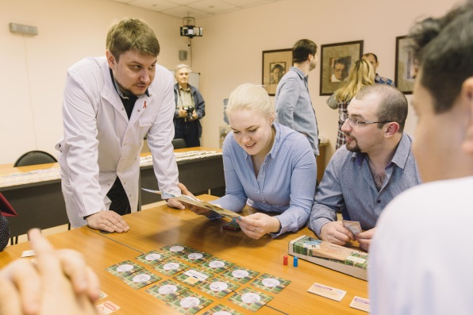
Проект
«Лаборатория С.В.И.П.Е.Р.»

Slide 35

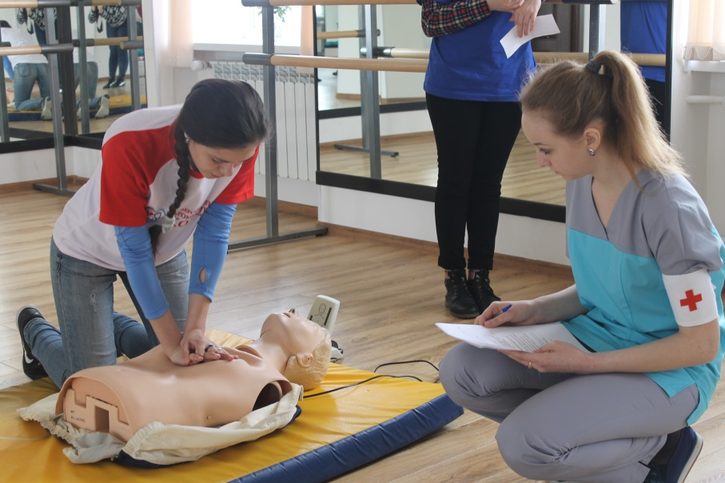
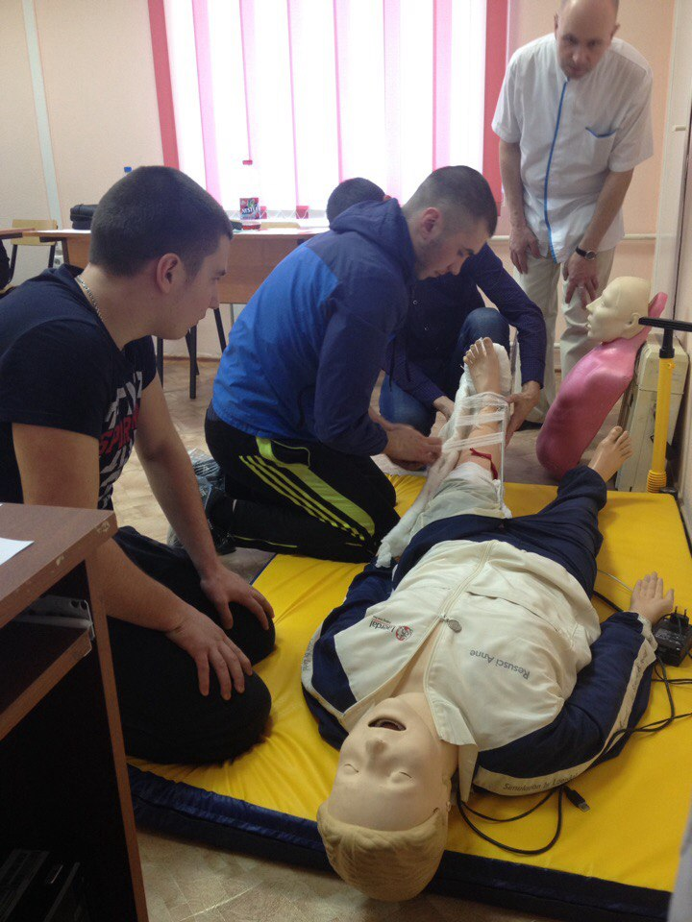
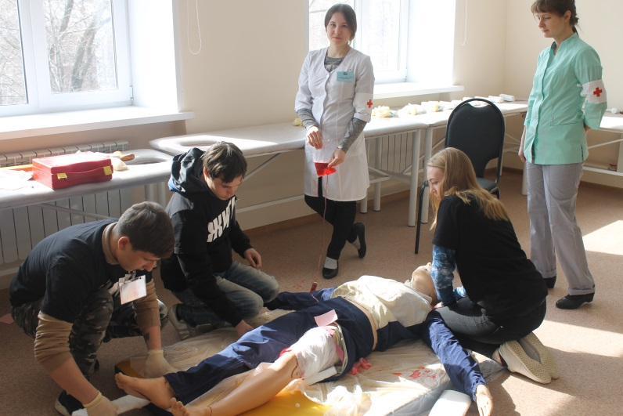
Я – ответственный гражданин своей страны

Slide 36

Волонтёрская организация
«Достучаться до сердец»

Slide 37
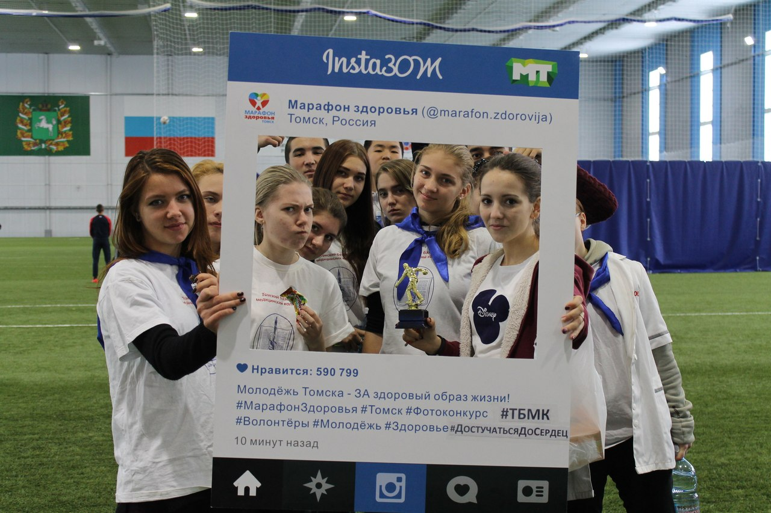
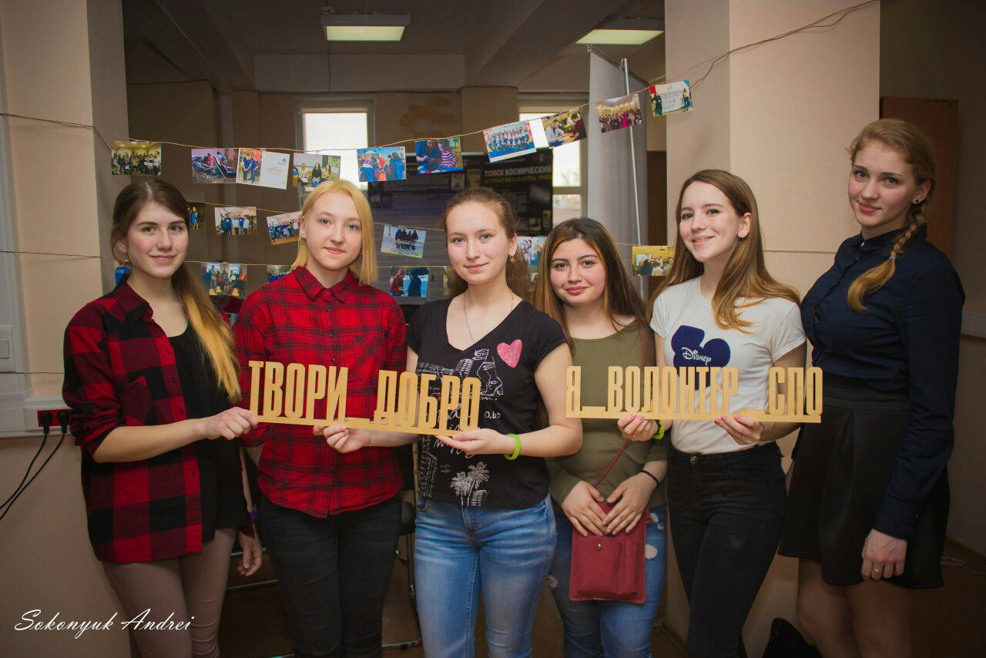
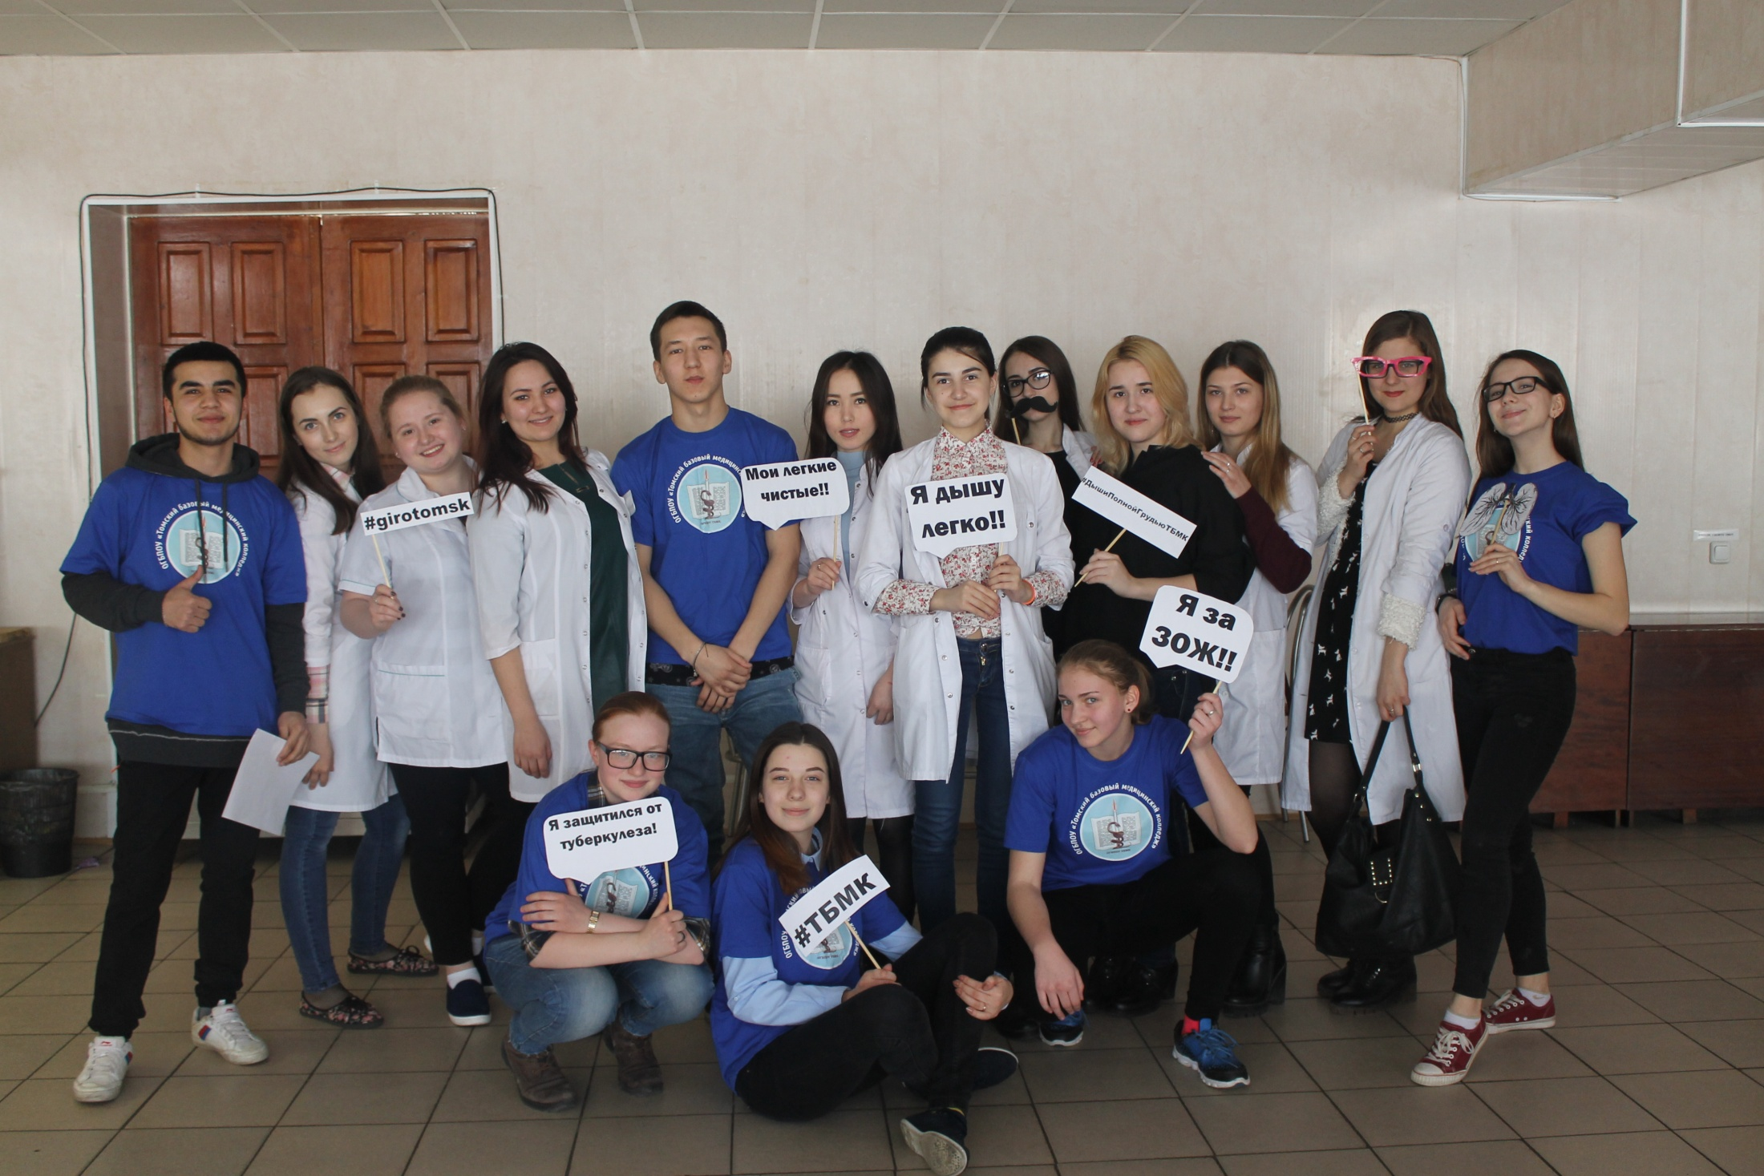

Slide 40
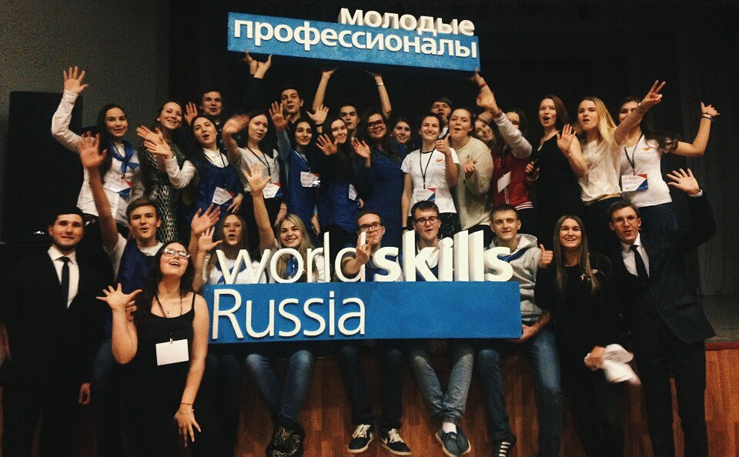
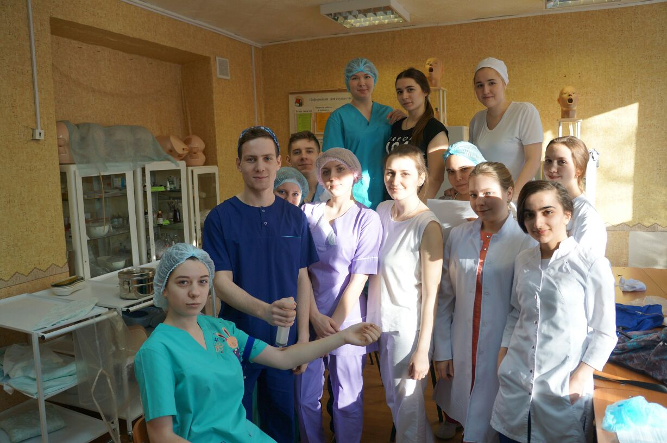
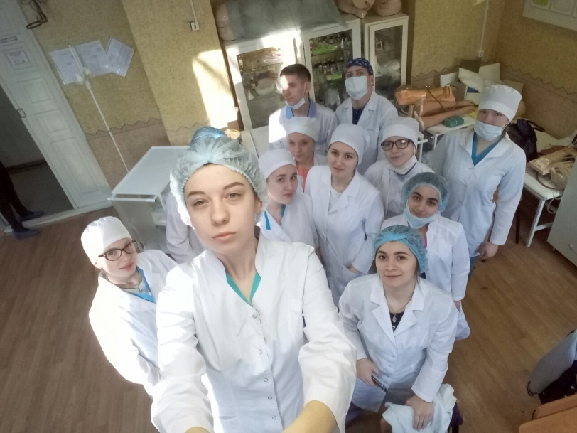
World skills Russia

Slide 41
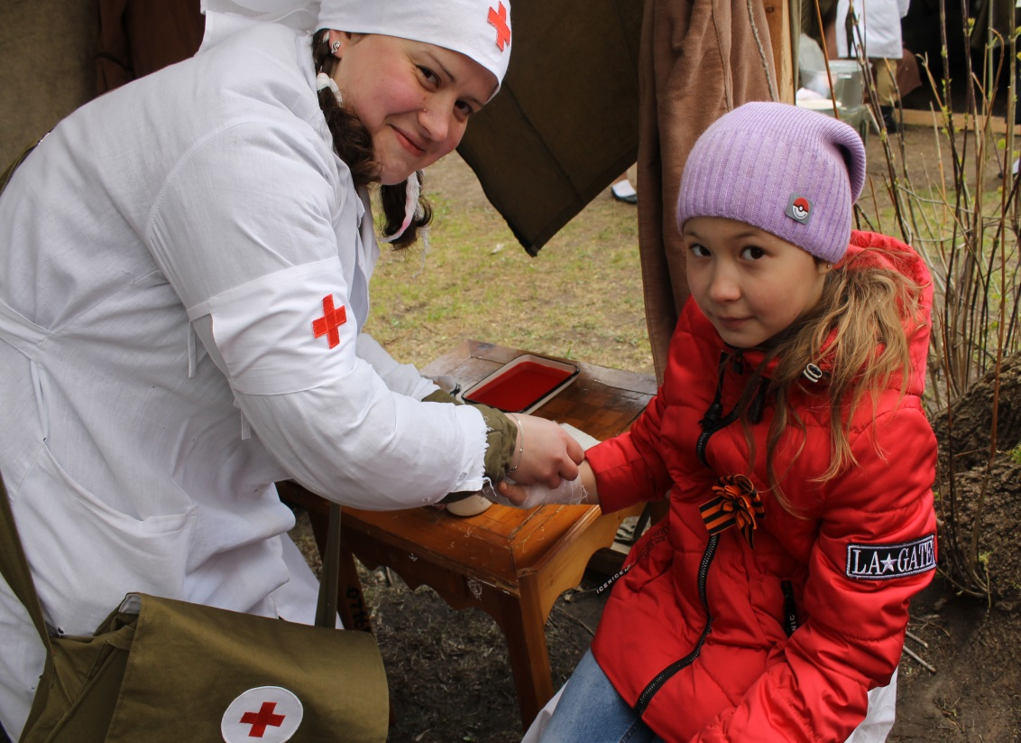
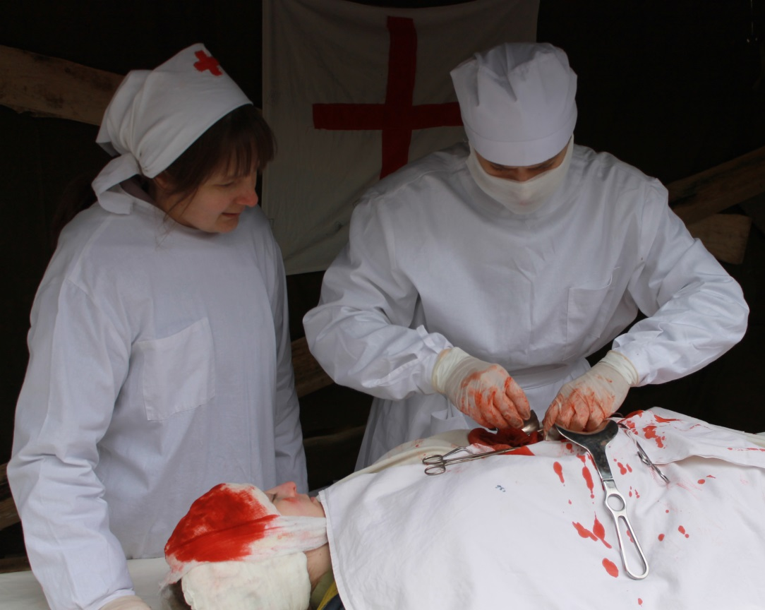
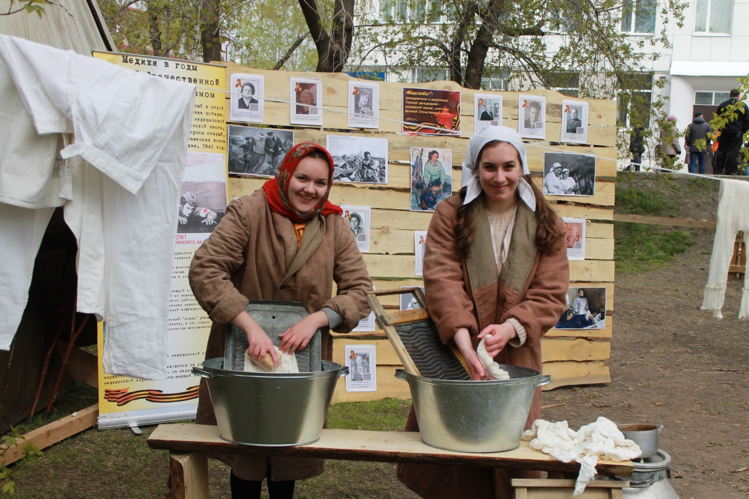
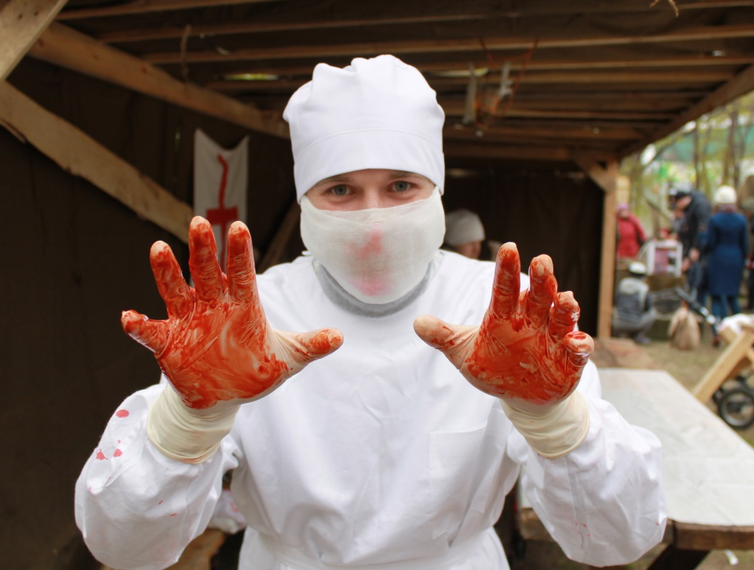
«Медсанбат»

Slide 42
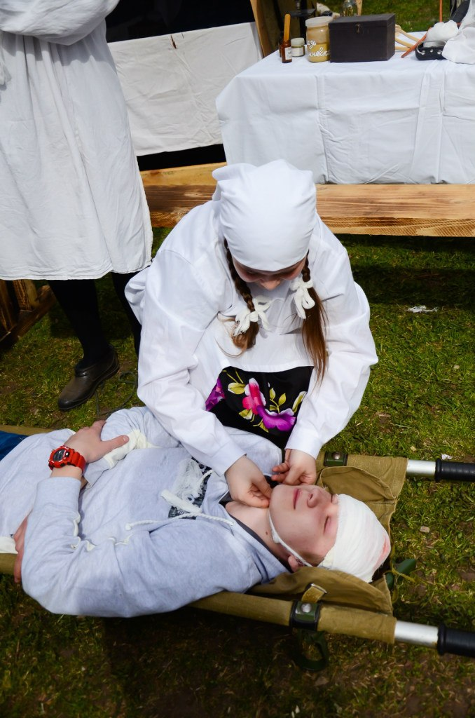
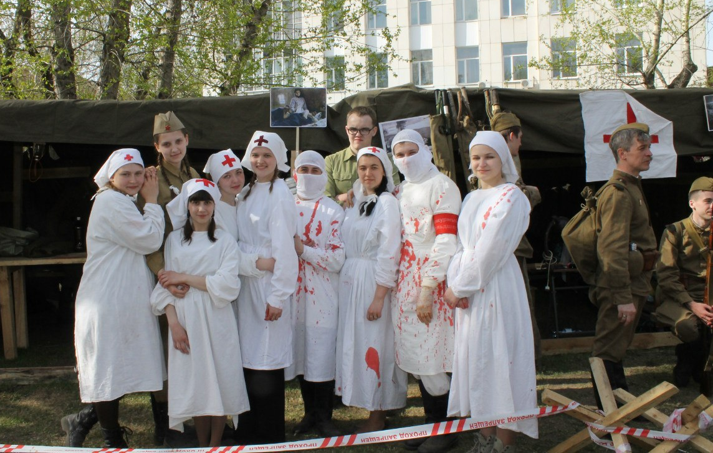
Проект-реконструкция «Медсанбат»

Slide 43
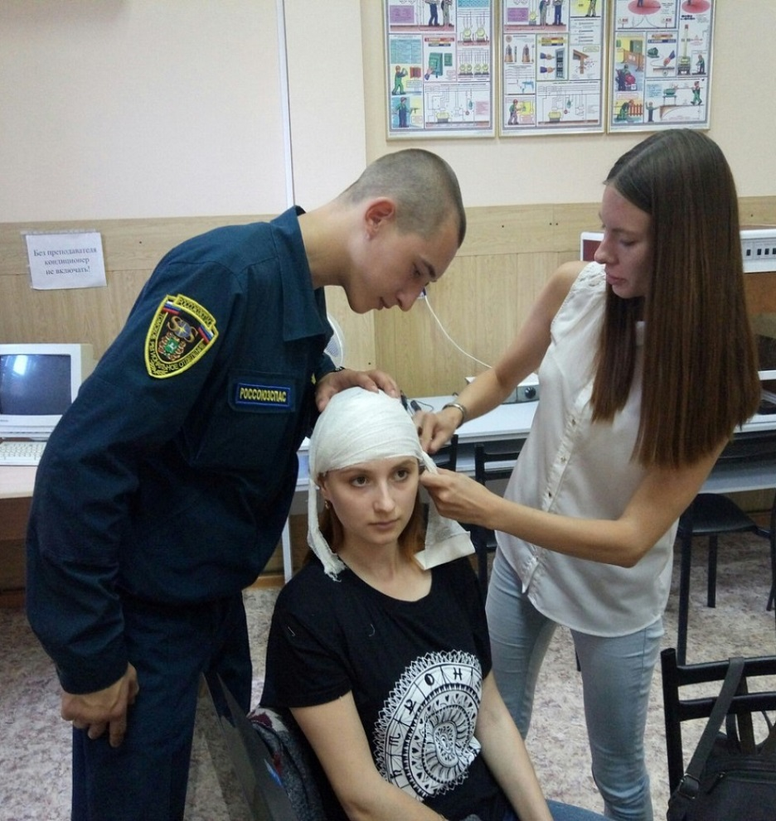
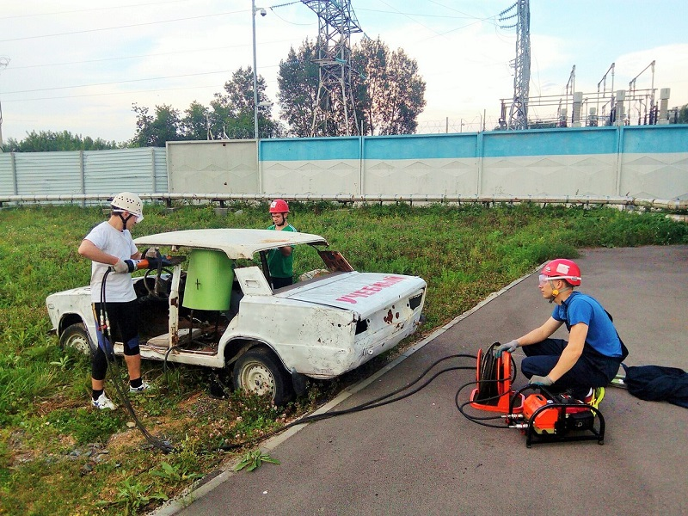
СТУДЕНЧЕСКИЙ СПАСАТЕЛЬНЫЙ ОТРЯД МЕДИКОВ

Slide 44

Поступить в Томский базовый медицинский колледж: tbmc.ru/abiturientu
Телефон для справок: 90-90-21
Спасибо за внимание!

